Slide 1
ПРАВИЛА ДВИЖЕНИЯ ДЛЯ ВЕЛОСИПЕДИСТОВ
Подготовила воспитатель: Марченко Ирина Алексеевна
МДОУ «Детский сад № 46 С. Васильково»

Slide 2
Внимание! Весенние каникулы.
Дорогие ребята !
Наступила весна Весеннее солнышко зовет на прогулку. Так здорово погулять на улице. Но к сожалению не все дети ведут себя правильно на улице.(играют прямо на проезжей части , перебегают дорогу ,не смотрят на близко идущий транспорт, не пристегивают ремни безопасности ,когда едут в автомобиле.
А ведь все это может привести к большой трагедии.

Slide 3
Дорогие ребята
Помните что в весенние дни движение становится интенсивнее . Выезжают и те водители которые зимой не ездят .
Это водители мопедов, мотоциклов и велосипедов.
В сухую солнечную погоду водители едут быстрее чем обычно . Поэтому всегда будьте внимательны. Смотрите по сторонам , не перебегайте дорогу в близи идущего транспорта.

Slide 5
ОТГАДАЙТЕ ЗАГАДКУ
Этот конь не ест овса,
Вместо ног - два колеса.
Сядь верхом и мчись на нем,
Только лучше правь рулем.
Правильно: ВЕЛОСИПЕД

Slide 6
Правила движения для велосипедистов
Цель:
изучить основные правила дорожного движения для велосипедистов;
дать обучающимся понятие о том, что велосипедист является водителем транспортного средства;
продолжить формировать у обучающихся культуры в области безопасности жизнедеятельности.

Slide 7
ИСТОРИЯ СОЗДАНИЯ ВЕЛОСИПЕДА
Первый двухколесный велосипед был изобретен в России в 1801 году мастером Артамоновым и назывался САМОКАТОМ. Он был сделан полностью из железа, весил 40 кг и сам катился, если конечно, седок крутил педали, приделанные к большому переднему колесу.
В 90е годы XIX столетия велосипеды обрели небывалую популярность.
В настоящее время существует около 15 видов велосипедов для различных нужд и условий применения.

Slide 8
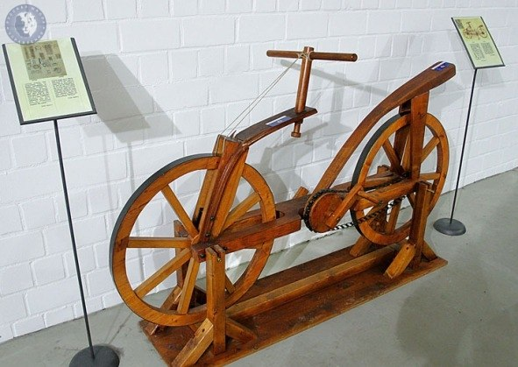
ПЕРВЫЙ ВЕЛОСИПЕД МАСТЕРА АРТАМОНОВА

Slide 9
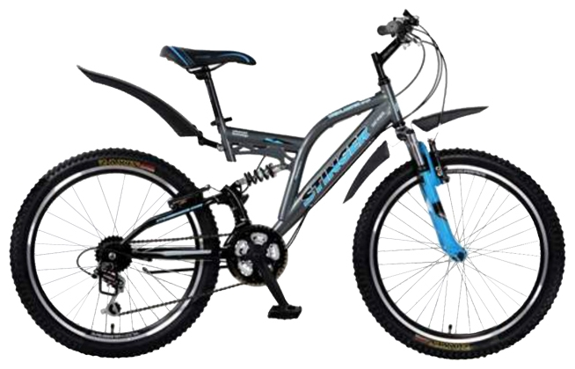
Велосипед – транспортное средство, имеющее два колеса и более и приводимое в движение мускульной силой человека.

Slide 10
ТРЕБОВАНИЯ К ТЕХНИЧЕСКОМУ СОСТОЯНИЮ ВЕЛОСИПЕДА
1. Велосипед всегда должен иметь исправные тормоза рулевое управление и звуковой сигнал− (звонок).
2. При движении на дорогах в тёмное время суток велосипед должен− быть оборудован впереди фонариком (фарой) белого цвета, сзади фонарём или световозвращателем красного цвета, с боковых сторон световозрващателями оранжевого или красного цвета.

Slide 11
ВОДИТЕЛЯМ ВЕЛОСИПЕДА ЗАПРЕЩАЕТСЯ:
Двигаться при неисправности тормозной системы или рулевого управления.
Ездить на велосипеде, не держась за руль хотя бы одной рукой.
Перевозить пассажиров,
Двигаться по проезжей части улицы

Slide 12
ОБЯЗАННОСТИ ВЕЛОСИПЕДИСТА
На дороге необходимо держаться крайней правой полосы, на расстоянии не более 1 м от тротуара или обочины.
При повороте нужно убедиться в отсутствии опасности, уступить дорогу транспортному средству, движущемуся по дороге.

Slide 13
ДОРОЖНЫЕ ЗНАКИ ВЕЛОСИПЕДИСТА

Slide 14
ЗАПОМНИТЕ

Slide 15
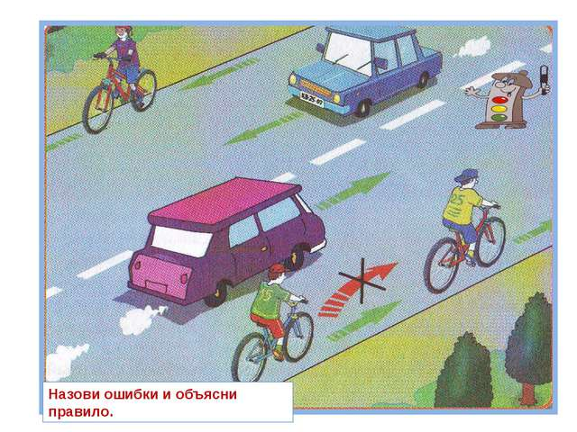
НАЗОВИ ОШИБКИ И ОБЪЯСНИ ПРАВИЛО

Slide 16
Спасибо за внимание!

